Slide 1
Análisis de Oportunidad
Medicina

Slide 2
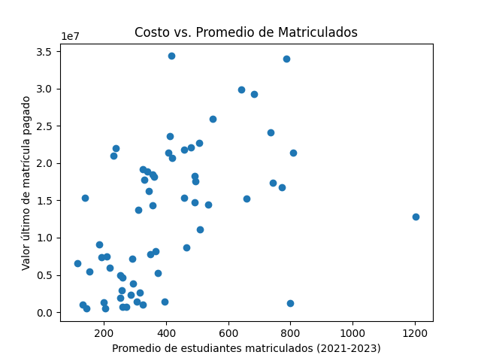
Análisis SNIES: Costo vs. Matriculados (Colombia)

Slide 3
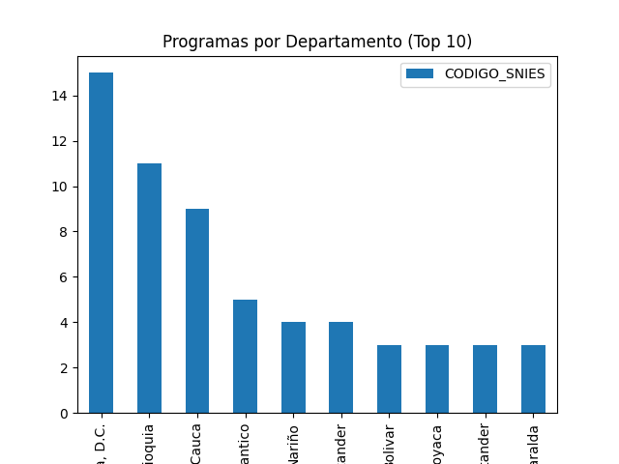
Análisis SNIES: Programas por Depto. (Top 10)

Slide 4
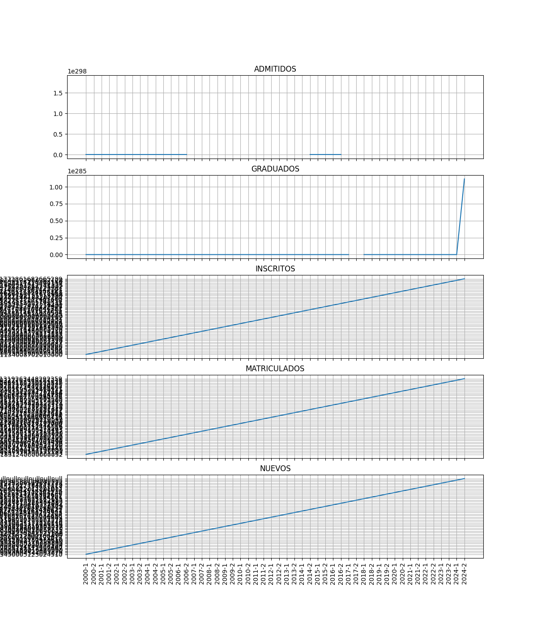
Análisis SNIES: Evolución de Estudiantes (Procesos)

Slide 5
Benchmark Internacional (LATAM)
Medicine (UK) - University of Oxford (UK)
  Cursos: Foundations of Medicine, Clinical Practice, Research Methods
  Costo: £37,000 per year
Medicina (Chile) - Universidad de Chile (Chile)
  Cursos: Anatomía, Farmacología, Patologías Clínicas
  Costo: CLP 4,500,000 per year
Medicina (Argentina) - Universidad de Buenos Aires (Argentina)
  Cursos: Biología Celular, Medicina Clínica, Ética en Medicina
  Costo: ARS 2,000 per semester

Slide 6
Análisis de Tendencias y Palabras Clave
Los nombres con 'Medicina' y variantes como 'Salud' o 'Ciencias de la Salud' predominan en los programas.
Términos relacionados con 'Clínica', 'Bio', y 'Especialización' son frecuentes en los nombres de los programas.
Las palabras 'Innovación', 'Integral' y 'Transformación' reflejan tendencias en educación médica en regiones anglófonas y latinoamericanas.

